Slide 1

Сертифікати участі у курсах, тренінгах, вебінарах
Вчителя, бібліотекаря Білоцерківської гімназії - початкової школи №15 Кушніренко С. М.

Slide 2

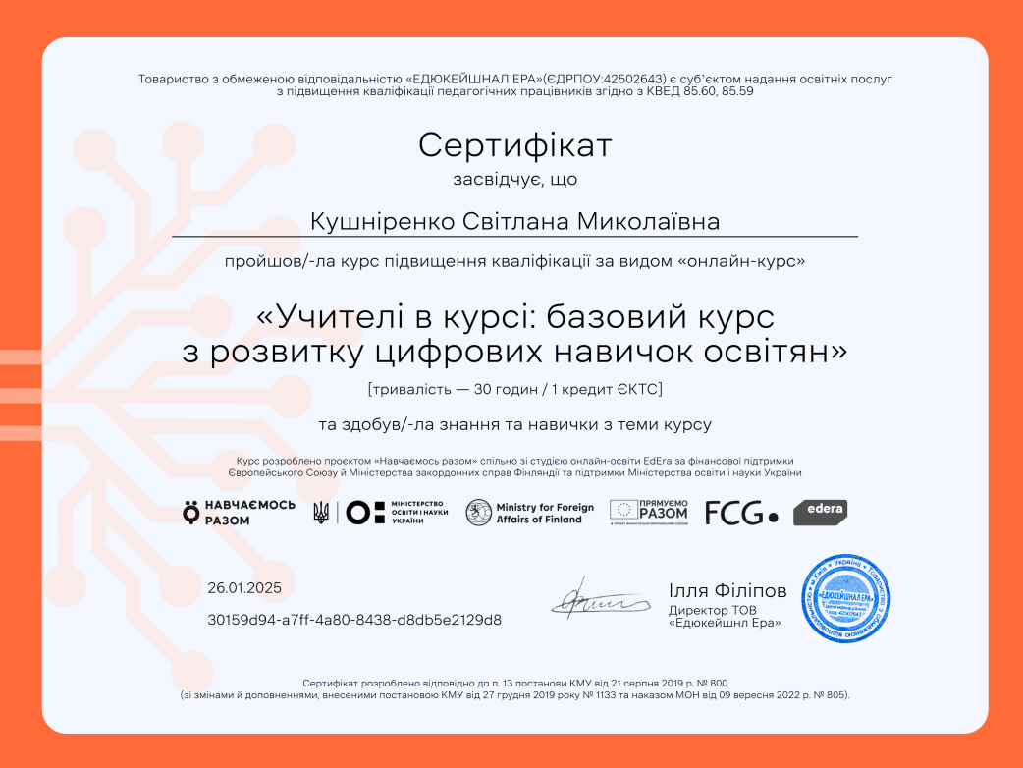
Сертифікати участі у курсах, тренінгах, вебінарах

Slide 3




Slide 4
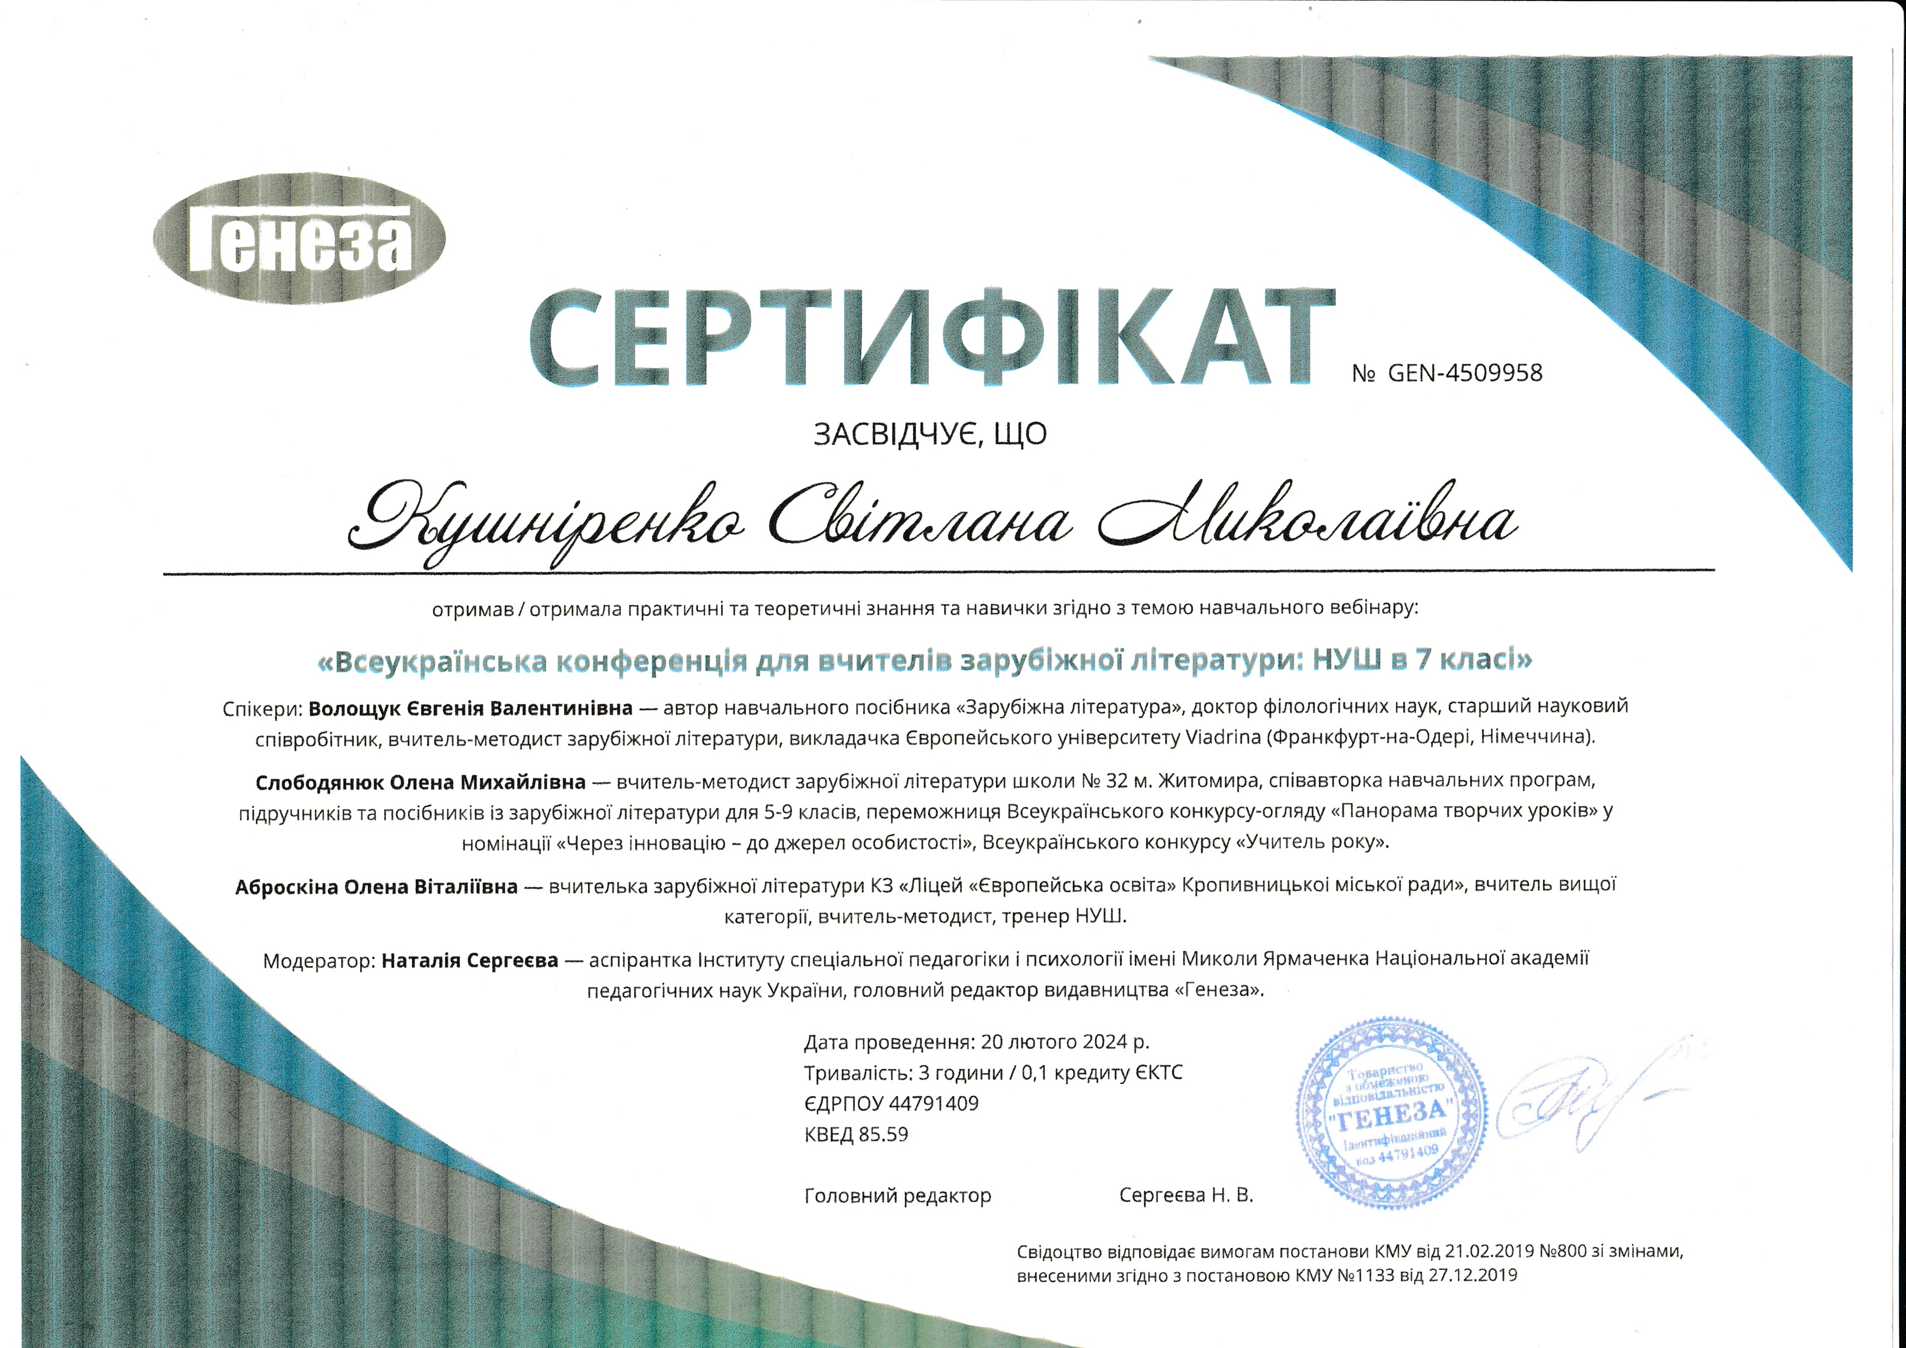

Slide 5
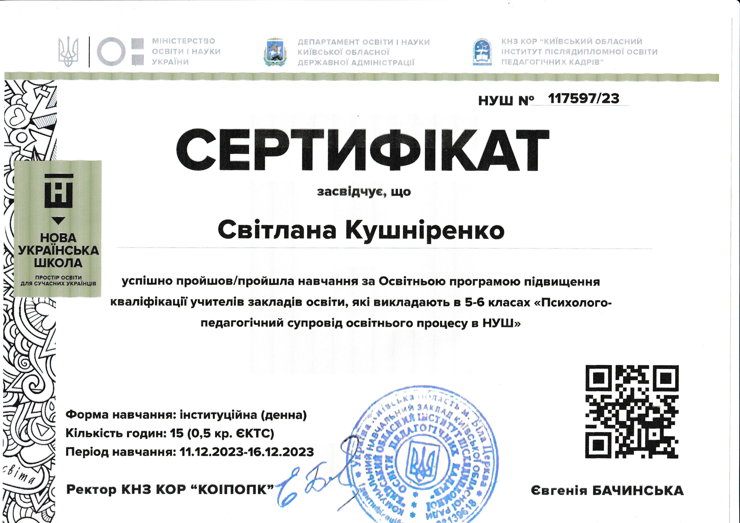
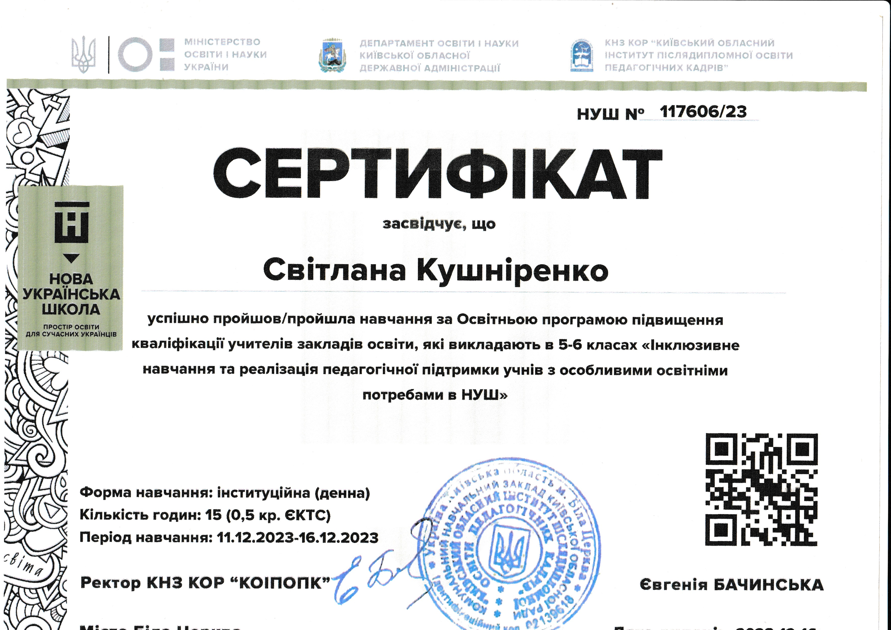

Slide 6


Мої друковані матеріали на онлайн-платформах

Slide 7



Slide 8



Slide 9



Slide 10



Slide 11

Сертифікати та відзнаки учнів

Slide 12



